Slide 1


MATCHPLAY
Diciembre 2025

Slide 2
INTEGRANTES DEL PROYECTO
CATALINA RIVEROS
PRISCILA ESPINOZA
LUIS MONTES
LUCAS CASTILLO
Rol: Frontend & UX
Cargo: Diseño de vistas, experiencia de usuario, carrito de compras y componentes responsivos
Rol: QA & DevOps
Cargo: Estrategia de pruebas, automatización E2E, gestión de pipelines CI/CD y monitoreo.
Rol: Backend & Datos
Cargo: Modelos, API REST, lógica de reservas, integración de pagos y analítica de ocupación.
Rol: Lider Técnico
Cargo: Coordinación del equipo, arquitectura, despliegue en ambientes QA/Prod y seguridad.

Slide 3

DESCRIPCIÓN DEL PROYECTO
SITUACIÓN ACTUAL
PROPUESTA DE SOLUCIÓN
Actualmente, los registros de arriendo se realizan de forma manual, lo que genera duplicidad de reservas, mala géstion y frecuentes perdidas de información.
Desarrollar una plataforma web que permita gestionar reservas pagos en línea, con control en tiempo real de la disponibilidad. Esto asegura un procesos más ordenados, evita errores y mejora la experiencia de los clients y administradores.

Slide 4


OBJETIVOS
OBJETIVO GENERAL
Desarrollar una plataforma web para la reserva de canchas deportivas y servicios de entrenamiento, que asegure disponibilidad en tiempo real, evite la duplicidad de reserva y ofrezca un sistema seguro, escalable y fácil de usar.

Slide 5
OBJETIVOS
OBJETIVOS ESPECÍFICOS
Aplicar pruebas de calidad en principales flujos
Generar reportes y estadísticas
Gestionar el desarrollo merodologia ágil
Implementar un módulo de reservas en línea
Diseñar una base de datos escalable para usuario, reservas, pagos y descuentos.
Integrar un sistema de pagos en línea.

Slide 6
ALCANCES Y LIMITACIONES
ALCANCES
LIMITACIONES
hgfhf
Desarrollo de una Plataforma web.
Gestión completo de reservas.
Panel administrativo.
Automatización de pruebas.
Despliegue en la nube (GCP)
Implementación de pasarela de pago
No se incluye app movil nativa, solo version web responsive
Dependecia de infraestructura gratuita.
Alcance acotados a una MVP functional.

Slide 7
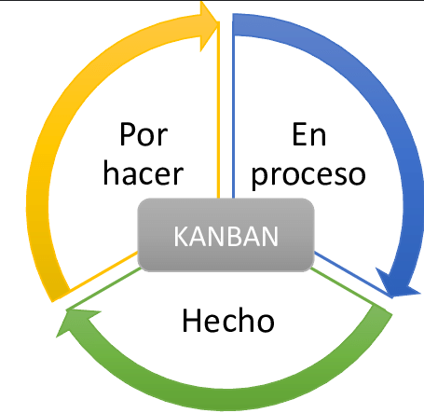
METODOLOGÍA DE TRABAJO
Se utilize Kanban para gestionar el flujo de trabajo de manera continua y visual.
Las tareas se gestionaron en Jira, clasificadas en columnas como pen backlog, en progreso, completado.
Reuniones semanales para revisar avances y retrospectivas del sprint.
Integración continua con Github Actions y despliegue en entorno QA antes de pasar a producción.

Slide 8
CRONOGRAMA DEL PROYECTO
Fase 1 Planificación
Fase 2 Desarrollo
Fase 3
Final
Definición de requerimientos y reglas de negocio
Diseño del flujo principal (usuarios y pagos)
Implementación de comunicación y notificaciones
Pruebas automatizadas (QA unit, integration, E2E)
Optimización con analítica y descuentos dinámicos
Documentación técnica y manual de usuario

Slide 9
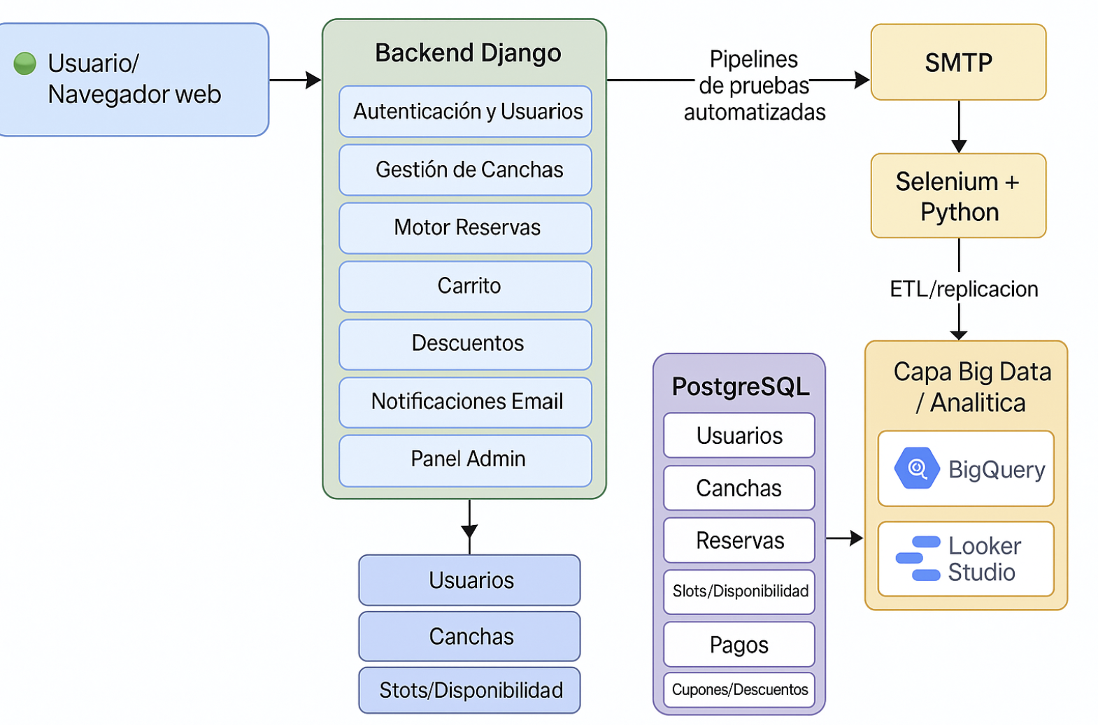
ARQUITECTURA DEL SOFTWARE

Slide 10
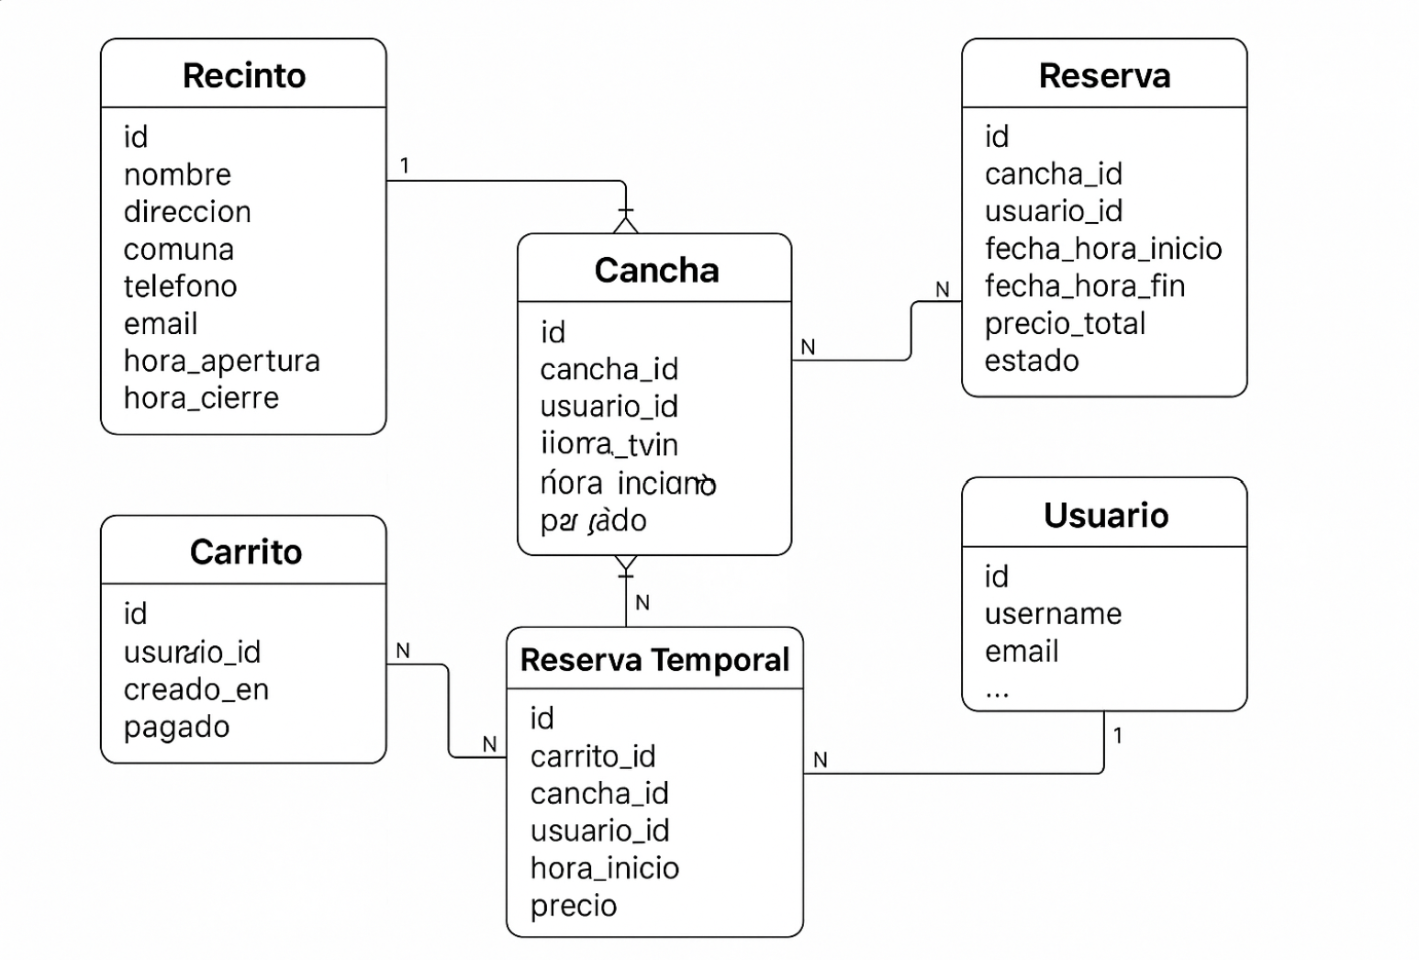
MODELO DE DATOS

Slide 11









TECNOLOGÍAS USADAS

Slide 12
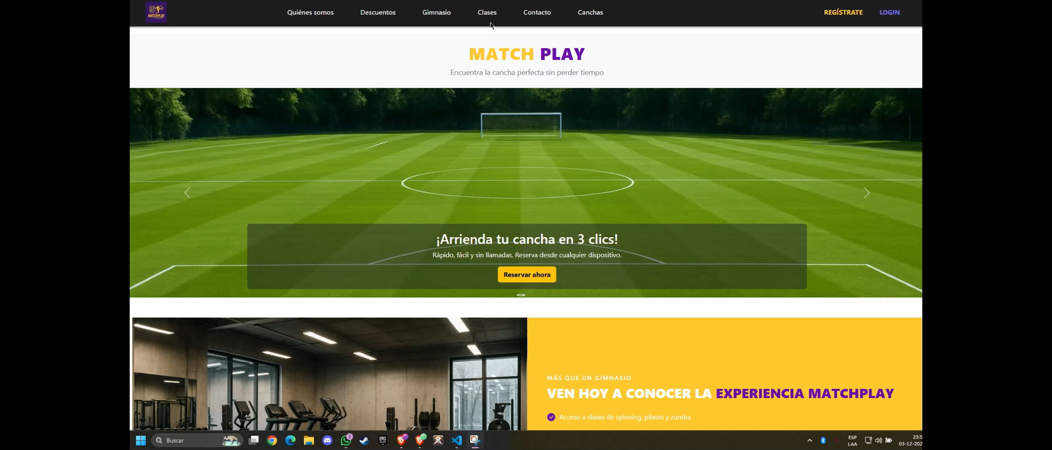
DEMO

Slide 13
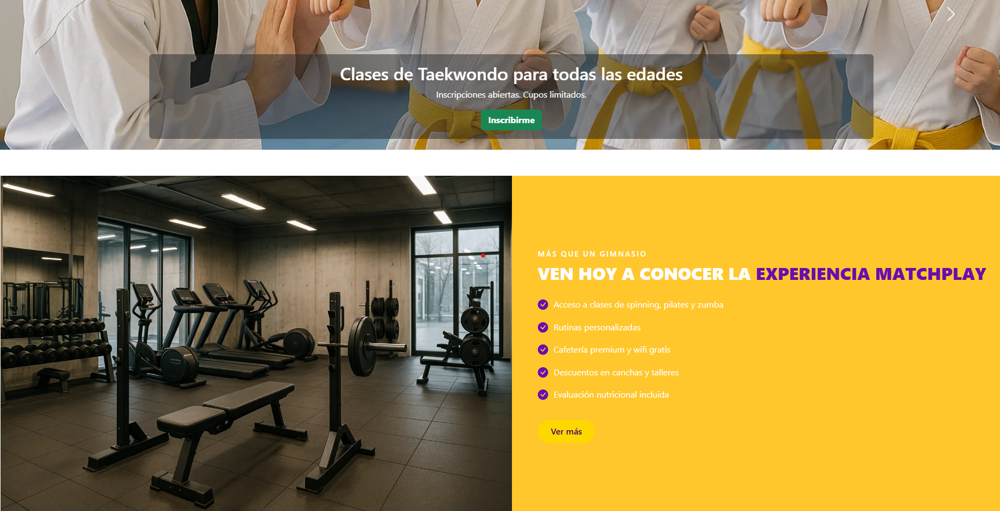
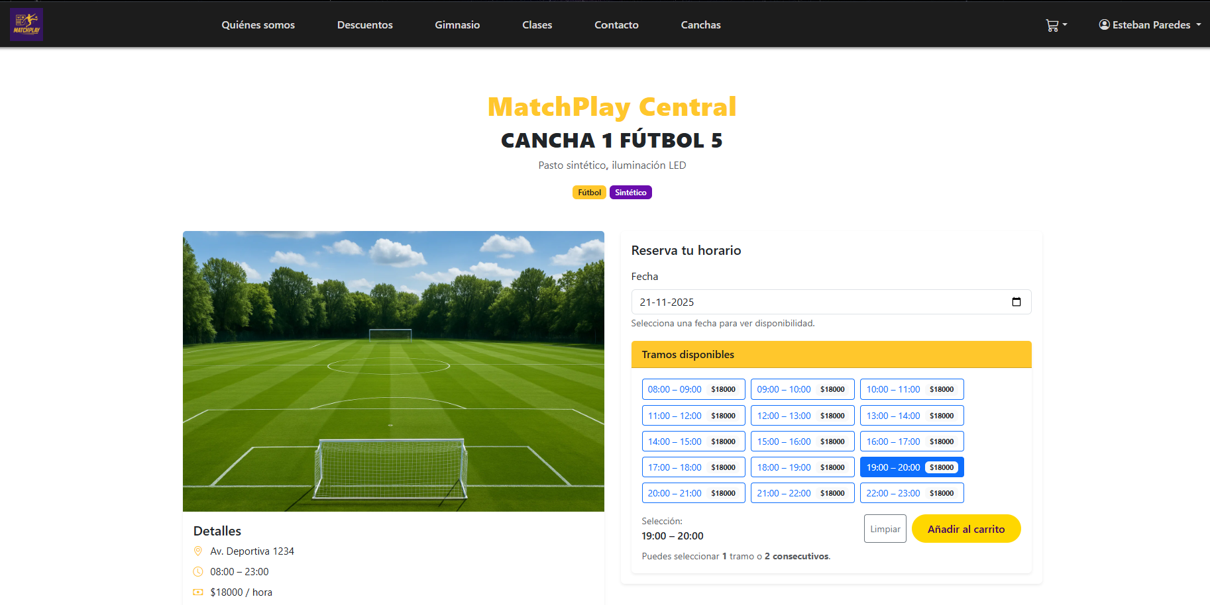
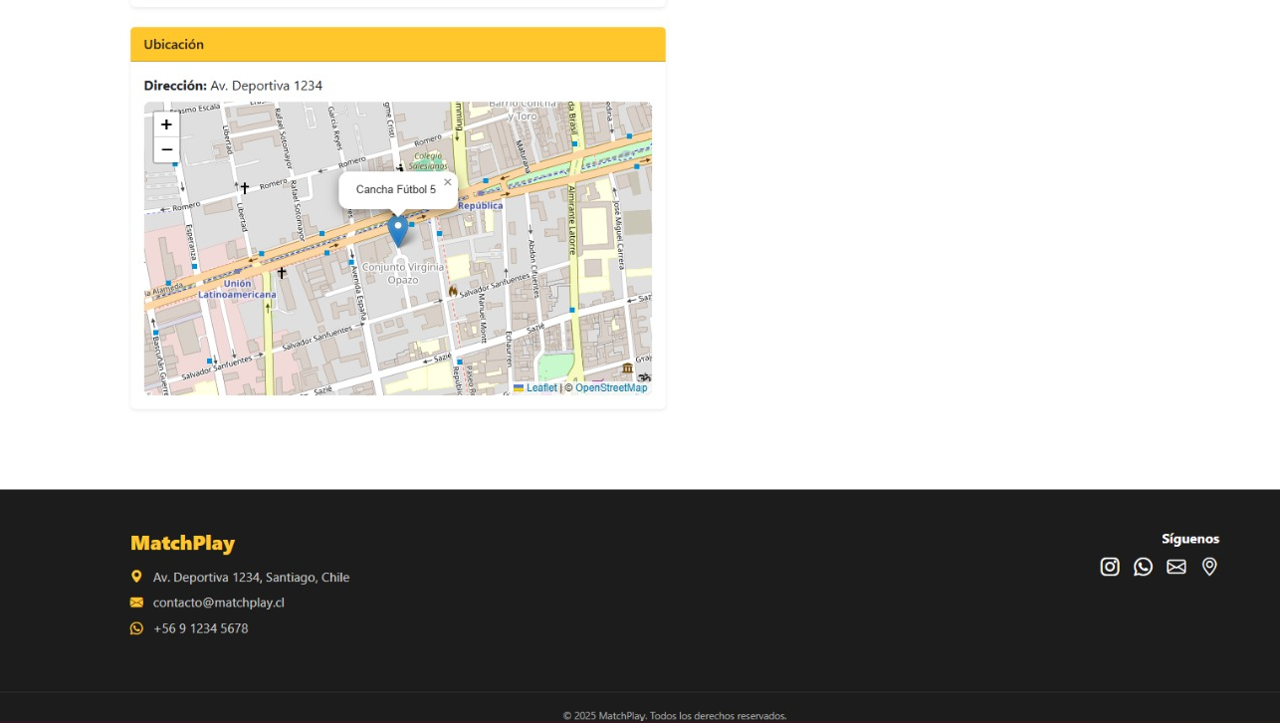
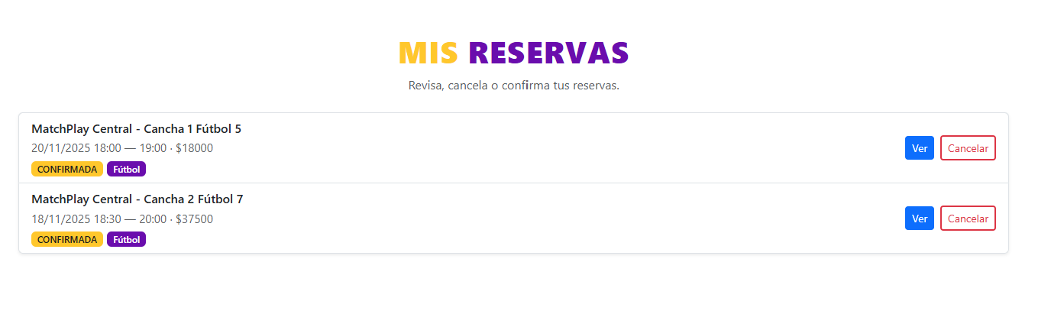
RESULTADOS OBTENIDOS

Slide 14
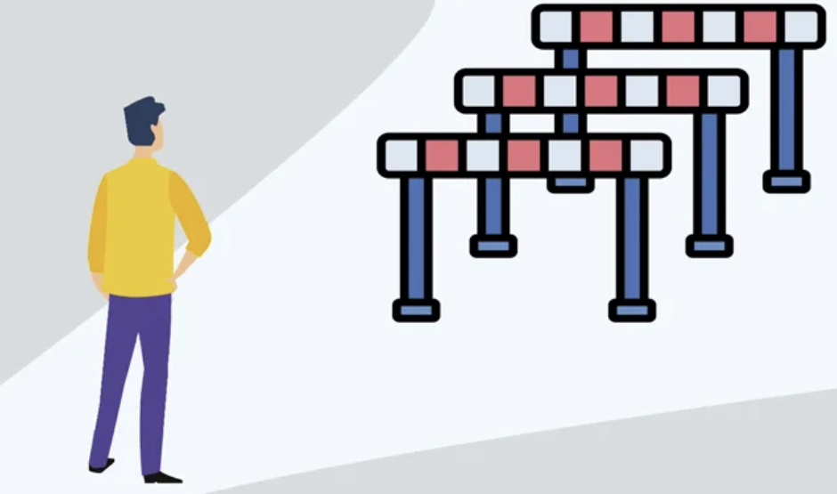
OBSTÁCULOS
PRESENTADOS
Integración PostgresSQL
Documentación desactualizada
Ajustes al modelo de base de datos

Slide 15

PROYECCIONES
App móvil nativa
Implementar una API REST pública
Integrar membresias y planificaciones mensuales
Habilitar un marketplace de servicios deportivos

Slide 16

PREGUNTAS

